Slide 1
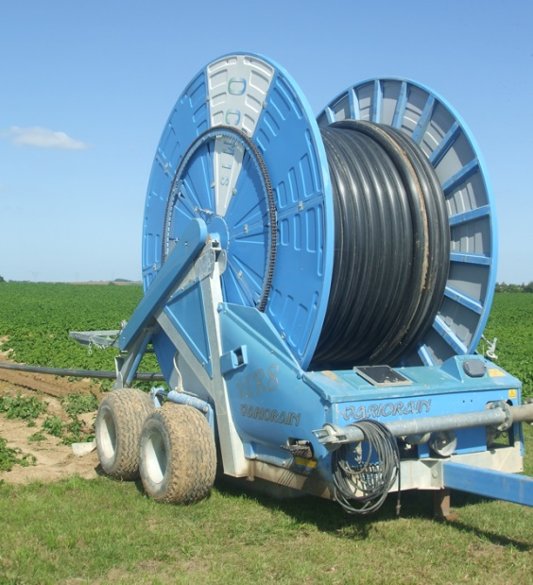

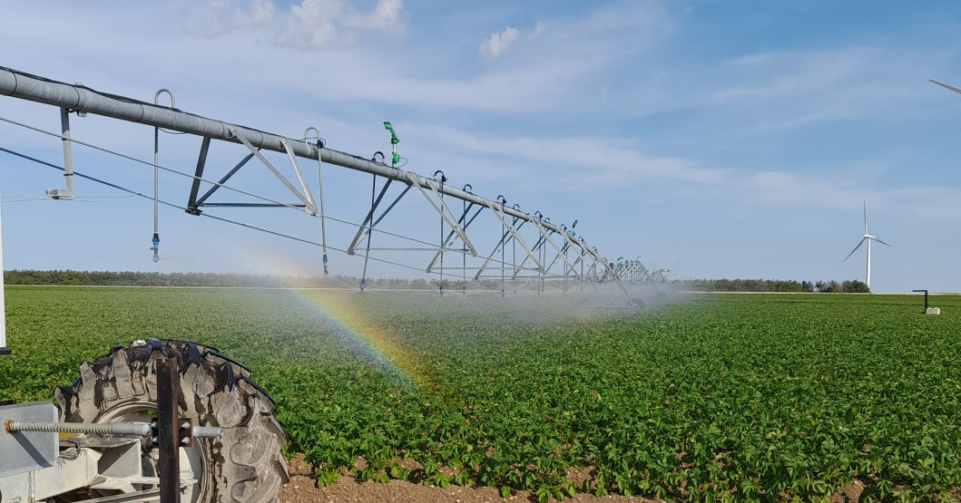
L’USAGE « IRRIGATION »
ADPIA
L’association des irrigants de l’Aube
Dominique CLYTI – Président ADPIA
Mardi 11 mars 2025

Slide 2

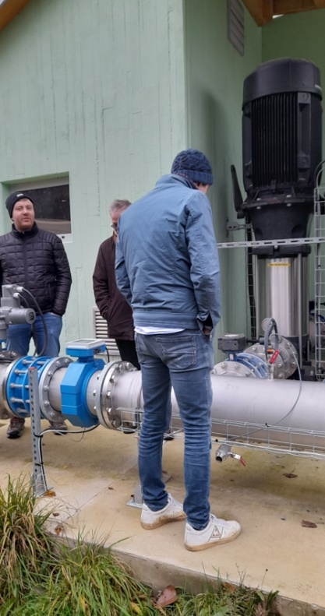
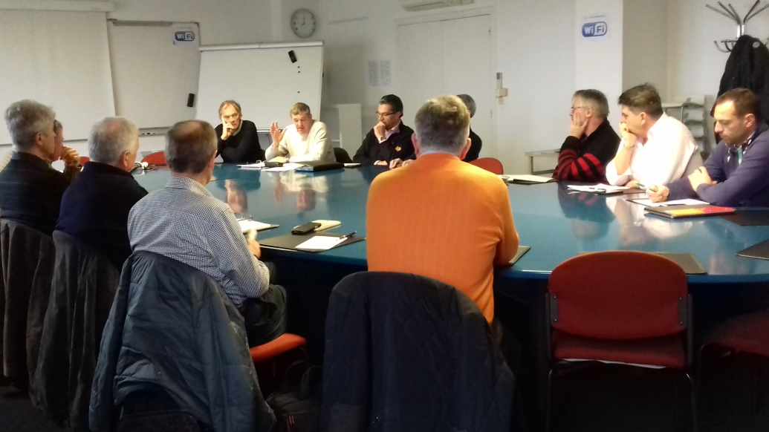
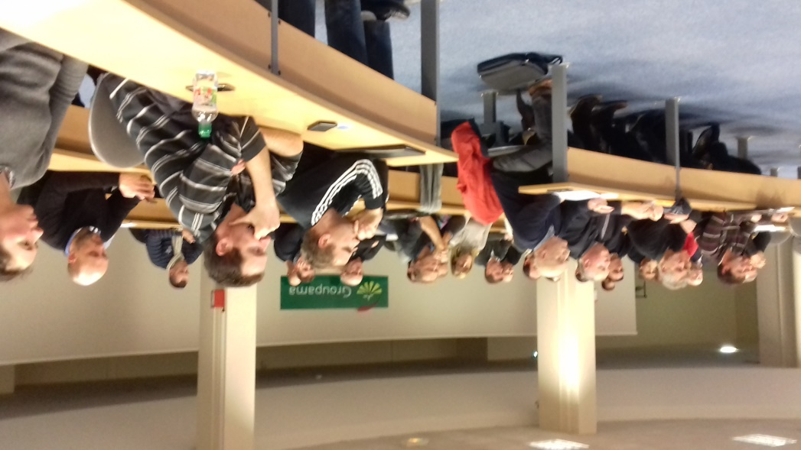
ADPIA
L’association des irrigants de l’Aube
Association pour le Développement des Productions Irriguées de l’Aube
Association Loi 1901
Création : 16/03/1992
Regroupe les exploitations irrigantes de l’Aube (208 membres)
Missions :
  Interface entre l’Administration et les Irrigants
  Communication vers le Grand Public et la Presse
  Informer les Irrigants
  Suivi technique

Slide 3
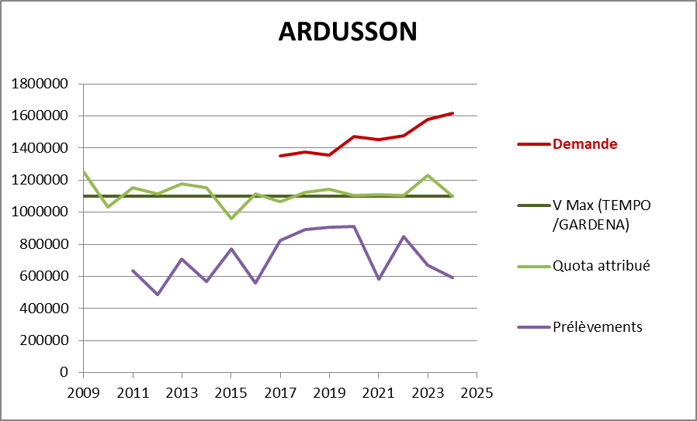
Attributions et prélèvements sur le bassin ARDUSSON

Slide 4
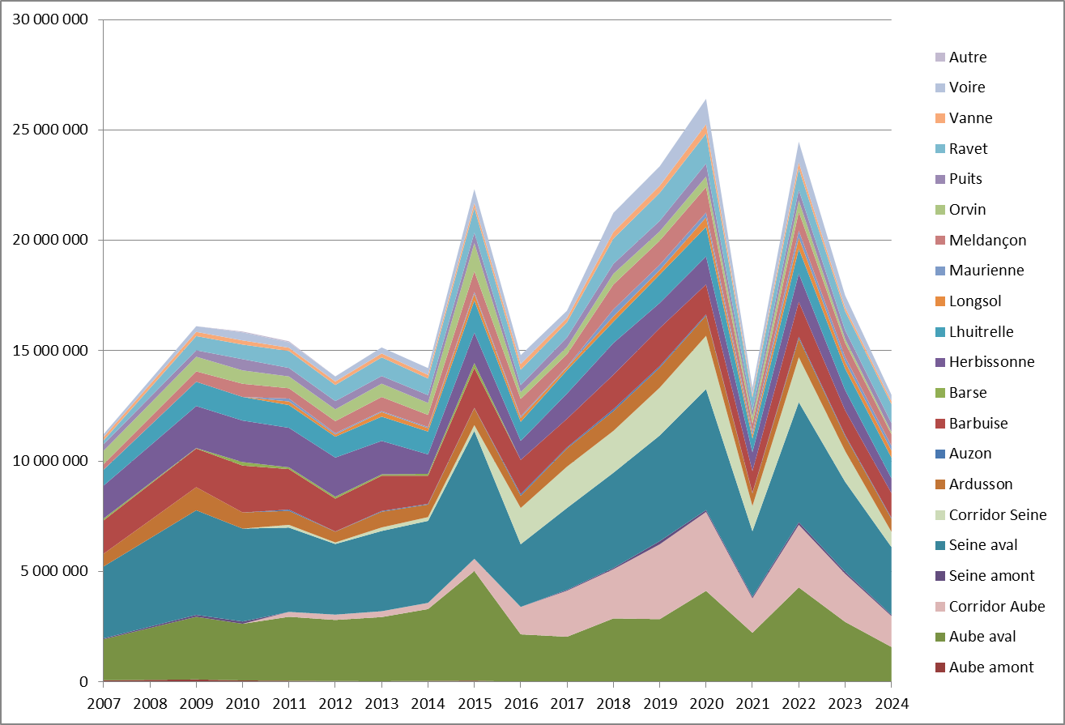
VOLUME PRELEVE (en m³)

Slide 5
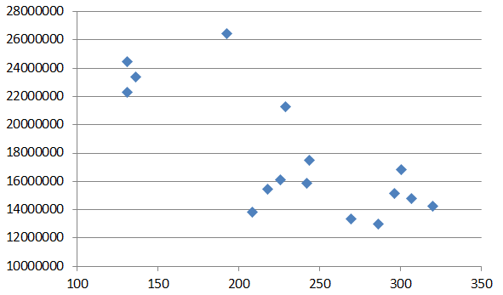
PRELEVEMENTS ET PRECIPITATIONS
Prélèvements irrigation AUBE (m3)
2020
2022
2019
2018
2015
2011
2023
2017
2009
2010
2013
2016
2014
2012
2021
2024
Précipitations TROYES BARBEREY de mai à août (mm)

Slide 6
Liste de cultures donnant droit à un quota d’eau pour l’exploitation
Culture | Quota |  | Culture | Quota
Asperge | 2000 m³/ha |  | Maïs, sorgho | 1300 m³/ha
Betterave à sucre | 750 m³/ha |  | Oeillette | 300 m³/ha
Betterave rouge | 3000 m³/ha |  | Oignon bulbille | 2100 m³/ha
Carotte | 3000 m³/ha |  | Oignon semis | 2800 m³/ha
Céleri | 3000 m³/ha |  | Orge de print * | 600 m³/ha
Chanvre, lin | 600 m³/ha |  | Plantes arom. | 750 m3/ha
Choux à choucroute | 3000 m³/ha |  | Poireau | 3000 m³/ha
Courge, potimarron | 3000 m³/ha |  | Pdt conso | 2500 m³/ha
Endive | 1100 m³/ha |  | Pdt fécule | 2100 m³/ha
Lég. à graines | 900 m³/ha |  | Soja | 1000 m3/ha
Autres légumineuses | 1100 m³/ha |  | Tournesol | 750 m³/ha
OP : dans certaines communes très séchantes (liste) et dans les corridors fluviaux

Slide 7
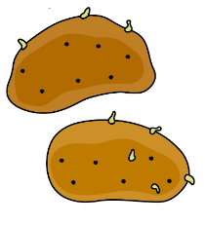
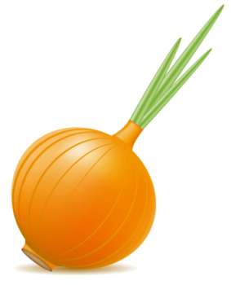


2 – GESTION PAR QUOTAS D’EAU
Exemple de calcul
102.000 m3 pour l’exploitation

Slide 8
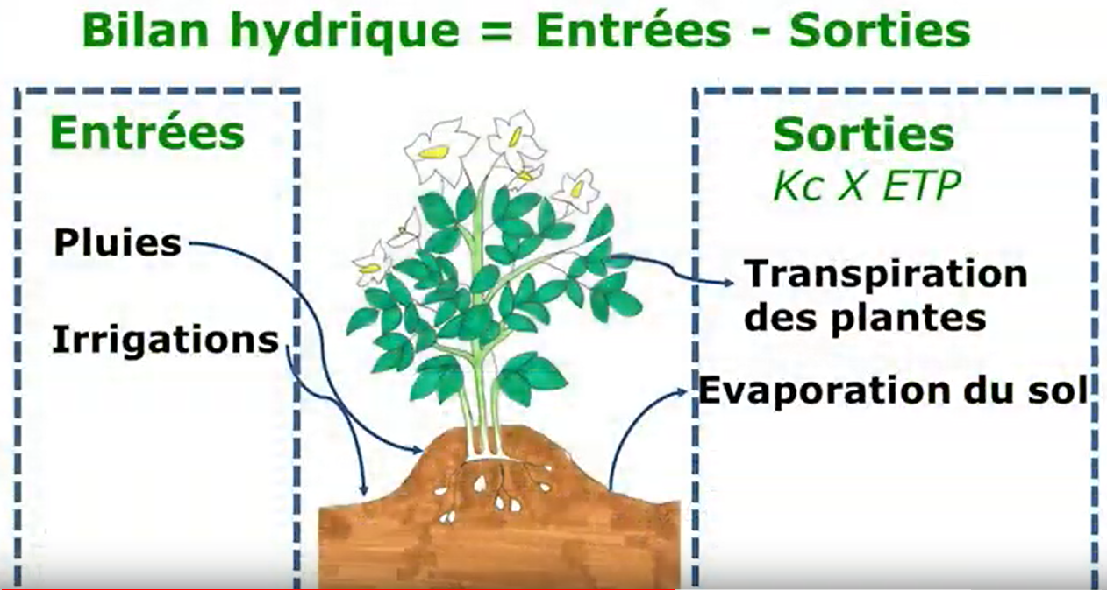
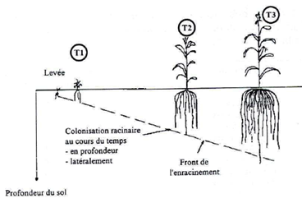
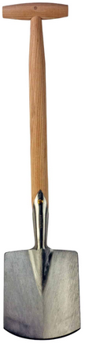
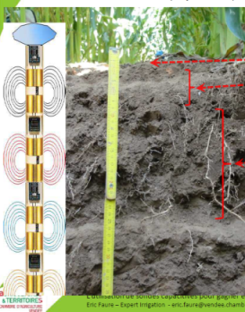
Quel volume d’eau apporter aux cultures ?
Stade de sensibilité de la culture au manque d’eau
Manque d’eau = impact « irréversible » sur le rdt ou la qualité
Calcul du besoin en irrigation = Bilan hydrique
BESOIN EN IRRIGATION
= Evaporation du sol
+ Transpiration des plantes
- Réserve du sol « accessible »
aux racines
- Précipitations
ETP
Suivi de l’état d’humidité du sol : bêche ou sondes

Slide 9
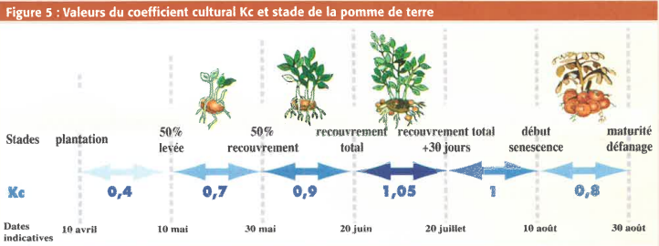
3 – IRRIGATION
BILAN HYDRIQUE : CALCUL DES BESOINS EN EAU
Besoins en irrigation des cultures sur la semaine écoulée (en mm) :

Slide 10
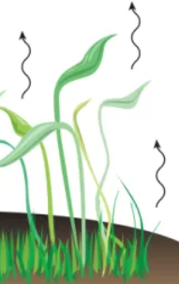
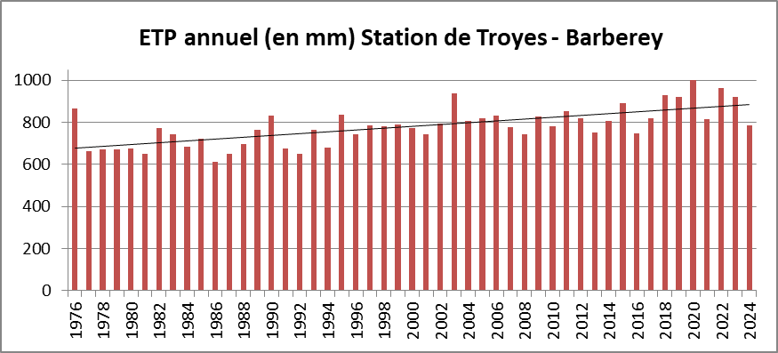
Et demain ?
Evolution de l’ETP à la station de TROYES-BARBEREY
Sur 49 ans -> + 169 mm
Soit + 34 mm par décennie
+ 25% en 49 ans
↗ Des besoins des cultures

Slide 11
2 – GESTION PAR QUOTAS D’EAU
LES RESTRICTIONS
Liste des 15 cours d’eau crayeux : Herbissonne, Lhuitrelle, Ru St Antoine, Meldançon, Ravet, Petit Ravet, Puits, Brévonne, Longsols, Barbuise, Ardusson, Orvin, Resson, Ru de Ste Elisabeth et Rognon
Réduction des quotas en fonction du franchissement des seuils
Zone sécheresse
Seuil
d’alerte
Seuil de
vigilance
Seuil d’alerte renforcée
Seuil de crise
Corridors : 2-4
Sensibiliser aux économies d’eau
30%
100%
100%
Cours d’eau crayeux : 5
30%
50%
100%
1–3–6–7–8–9-10
5%
15%
50%

Slide 12
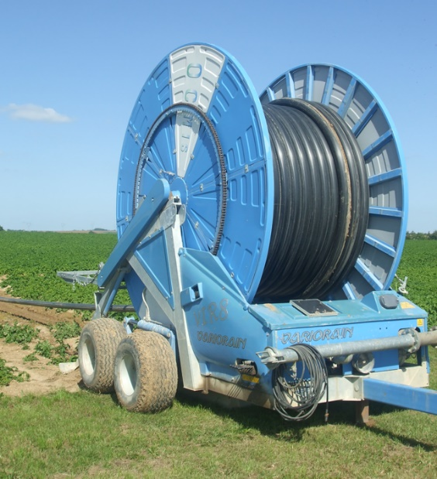
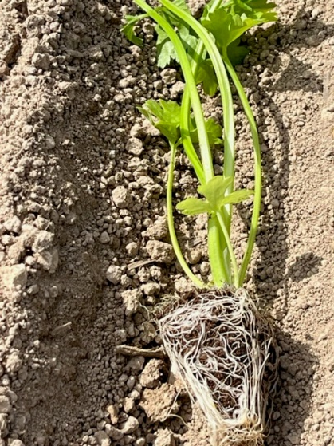
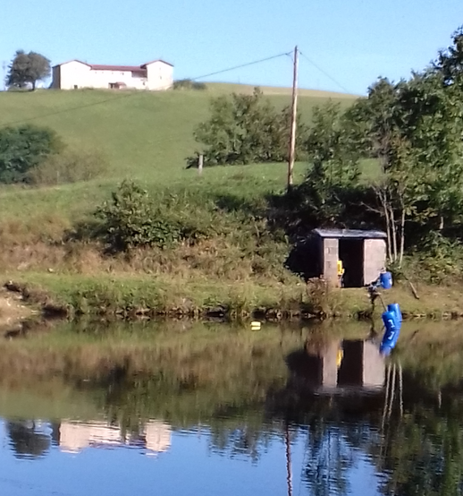
Merci de votre attention
ADPIA
L’association des irrigants de l’Aube

